Slide 1

Міністерство освіти і науки України
Ужгородський університет
Практичне завдання до лекції 4
Ітеративні моделі життєвого циклу
Система обліку
складських операцій
Дисципліна: Проєктування та підтримка
життєвого циклу ПЗ
Свісс Кроно
Виконав: Абрам Олег Віталійович
Перевірила: Мулеса О. Ю.
м. Ужгород, 2026

Slide 2
Що додає кожна ітерація
Кожен етап завершується робочим результатом
Дані палети
Палета готова
до приймання
1
Картка, аналізи та бірка
Складські операції
Відомо, де палета
і як вона рухалась
2
Рух, пошук та залишки
Заявки й перевірки
Система готова
до демонстрації
3
Повний сценарій і тести
Після кожного етапу: перевірка, обговорення й уточнення плану.
2 / 7

Slide 3
1. Підготовка палети
Мета: підготувати палету з підтвердженими аналізами та біркою
Картка №4420
Перевіряємо на прикладі
+
Повторний номер?
Створення відхиляється.
Підтверджені аналізи
+
Відкрили друк?
Бірку ще треба підтвердити.
Актуальна фізична бірка
Ризик: змінили аналізи,
а бірка залишилася стара.
Результат: готова до приймання
Потрібне повторне підтвердження.
3 / 7

Slide 4
2. Палета рухається складом
Мета: бачити поточне місце, історію та залишки
Після приймання готової палети
Тимчасова
зона
Палетомісце
10B
Лінія №4
Пряма подача без стелажа
Результат: видаємо цілу палету, історія й залишки узгоджені.
Ризик: 10B зайняте. Другу палету система не розмістить.
Переворот «низу» фіксуємо без непогодженої заборони видачі.
4 / 7

Slide 5
3. Заявка завершує сценарій
Мета: поєднати роботу трьох ролей і перевірити весь продукт
Одна палета в одній заявці
Результат
Виконана
5–10 тестів
Нова
Водій видав палету
Перевірка збоїв
Відновлення даних
Інструкція користувача
Скасована
Автор скасував до видачі
Ризик: подвійна видача. Перевіряємо повторні й одночасні дії.
Спочатку обов’язкові задачі, поліпшення за наявності часу.
5 / 7

Slide 6
Що покажемо на захисті
Працює повний шлях палети: від картки до видачі
Умови готовності
Орієнтир захисту
Початок
грудня
✓
Працює весь сценарій
✓
Дані зберігаються після перезапуску
2026 року
Точну дату не визначено
✓
Результати перевірок зафіксовані
Обговорюємо
Одиниці аналізів, адреси палетомісць
і правила обліку перевороту.
Це план розробки. Програму ще не реалізовано.
6 / 7

Slide 7
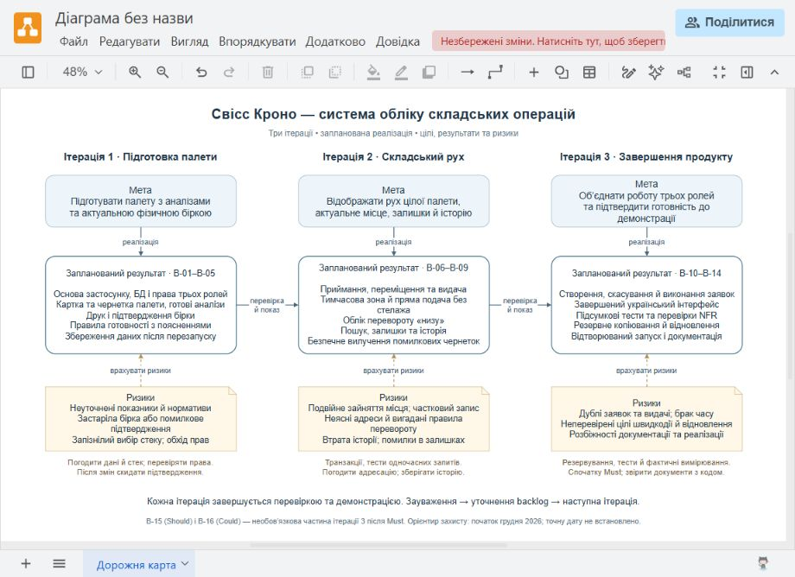
Дорожня карта Свісс Кроно
7 / 7

